Slide 1
Wichtige Begriffe zum Thema
Nährgebiet: Schnee bleibt liegen → Eisbildung (Gewinnzone)
Zehrgebiet: Schnee schmilzt (Verlustzone)
Schneegrenze: Trennlinie zwischen Nähr- und Zehrgebiet (Gleichgewichtslinie)
Firn: mehrjähriger Schnee am Gletscher
Moränen: Schürfmaterial, vom Gletscher transportiert

Slide 2
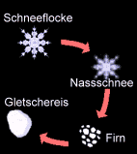
Entstehung von Gletschern
Voraussetzungen:
Kalte Temperaturen und genug Niederschlag (Schnee)
Nährgebiet: mehr Schnee muss fallen, als tauen!!

Slide 3
Entstehung von Gletschereis
Entstehung von Gletschereis:
1. Schneekristalle schmelzen durch Sonnenstrahlung Nassschnee → Firn → Gletschereis
2. Schneekristalle werden durch Druck zusammengepresst
Ergebnis: Firn → Gletschereis

Slide 4
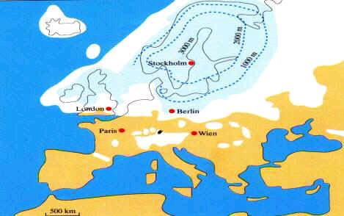
Eiszeit – Europa vor 18.000 Jahren

Slide 5
Gletscher und Landschaftsformen
Gletscher formen die Landschaft auf 2 Arten:
Abtragungsformen (Erosion)
Gletscherschliff, Kare, Trogtäler (Trogwand und Trogschulter)
Ablagerungsformen (Akkumulation)
Endmoränen, Schotterterrassen

Slide 6
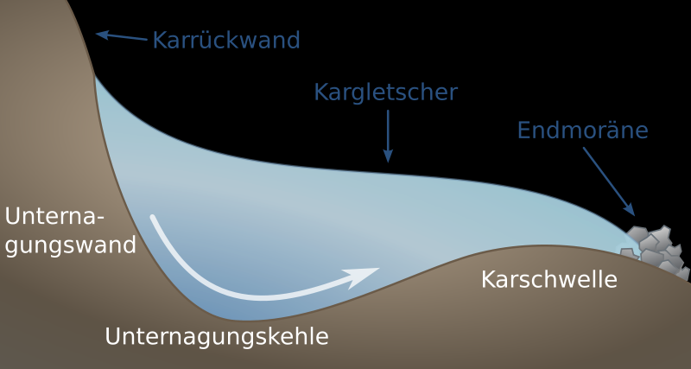
Abtragungsform durch Gletscher (Erosion)
Kare: Kesselförmige Eintiefungen (flacher Boden und steile Rückwand)
durch Gletschererosion (Ausräumung) entstanden!

Slide 7
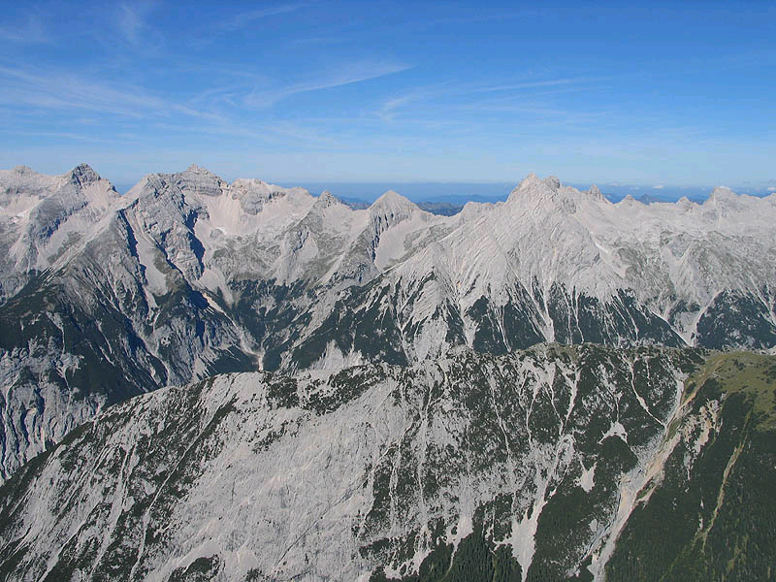
Karformen im Karwendel

Slide 8
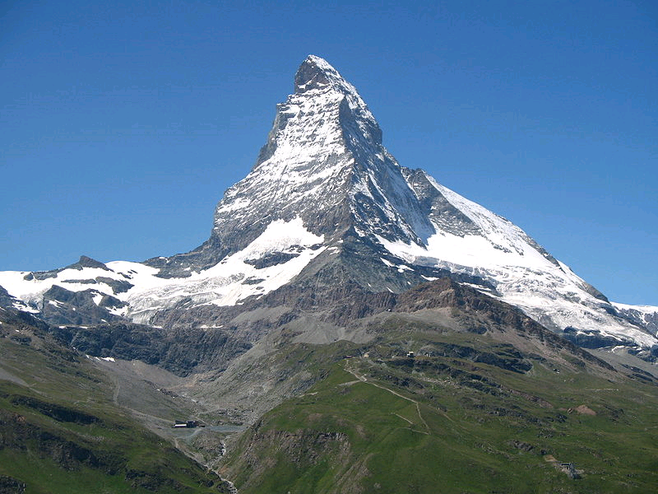
Matterhorn (4478 m) → riesige Karform

Slide 9
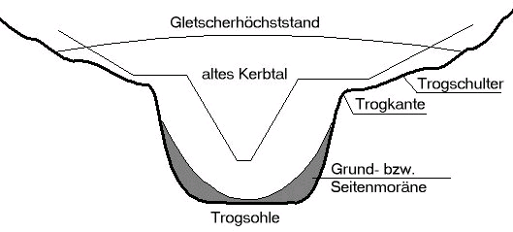
Abtragungsform durch Gletscher (Erosion)
Trogtäler (U-Täler):
vorher V-Tal → Gletschererosion → U-Tal
Form: flache Sohle und steile Seitenhänge

Slide 10
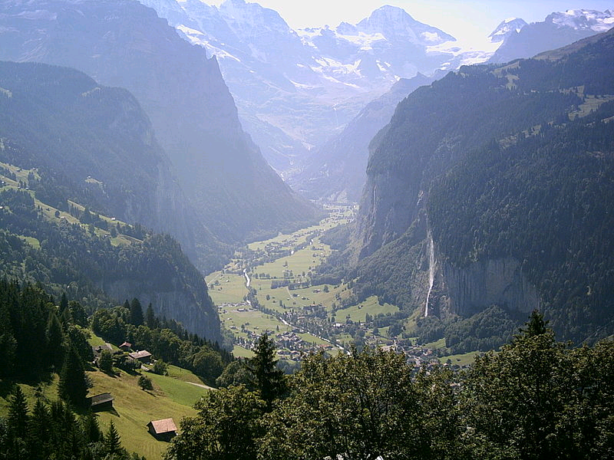

Slide 11
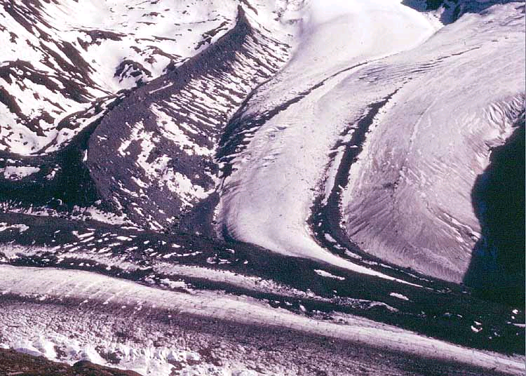
Ablagerungsform durch Gletscher (Akkumulation)
Moränen: Schürfmaterial des Gletschers (Grund-, Seiten und Endmoräne)

